Slide 1

СОЛЬЦЫ, ОПАЛЕННЫЕ ВОЙНОЙ

Slide 2
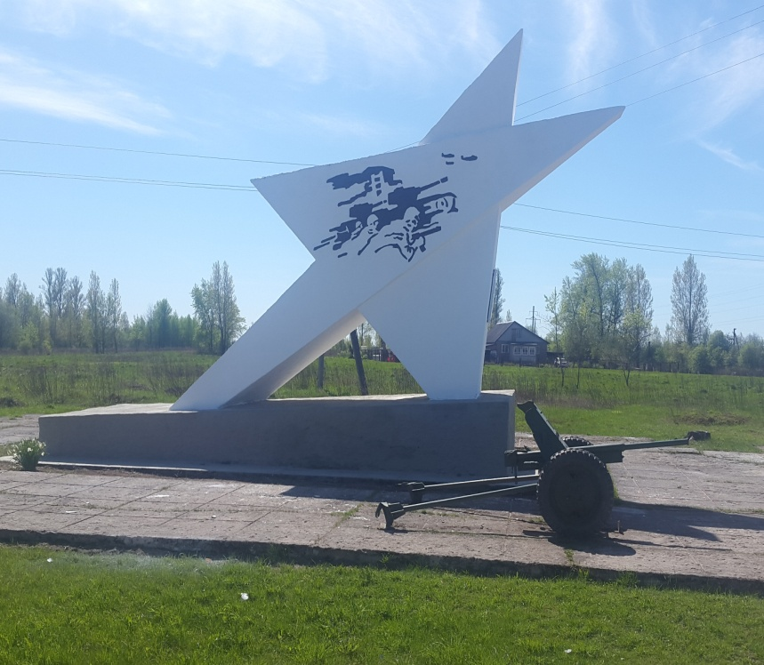
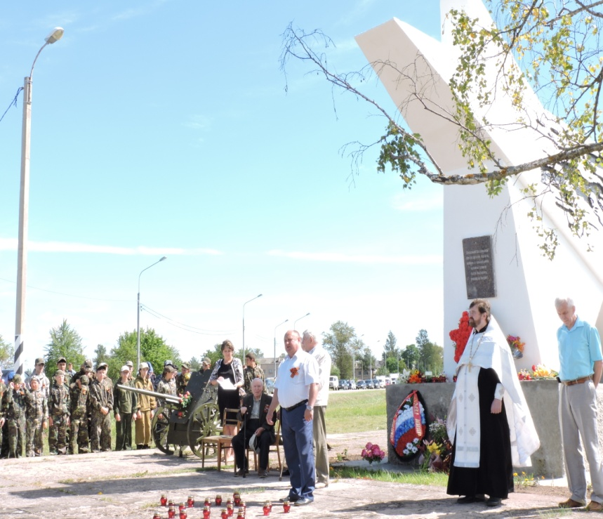
Контрудар под Сольцами (14-18 июля 1941 г.) -это одна из первых успешных наступательных операций Красной армии на самом трудном начальном этапе Великой отечественной войны. На западной окраине города Сольцы , где в июле 1941 года гремели бои стоит стела «Звезда»-памятник Контрудару под Сольцами.(Худ. Кожин В.В.)

Slide 3
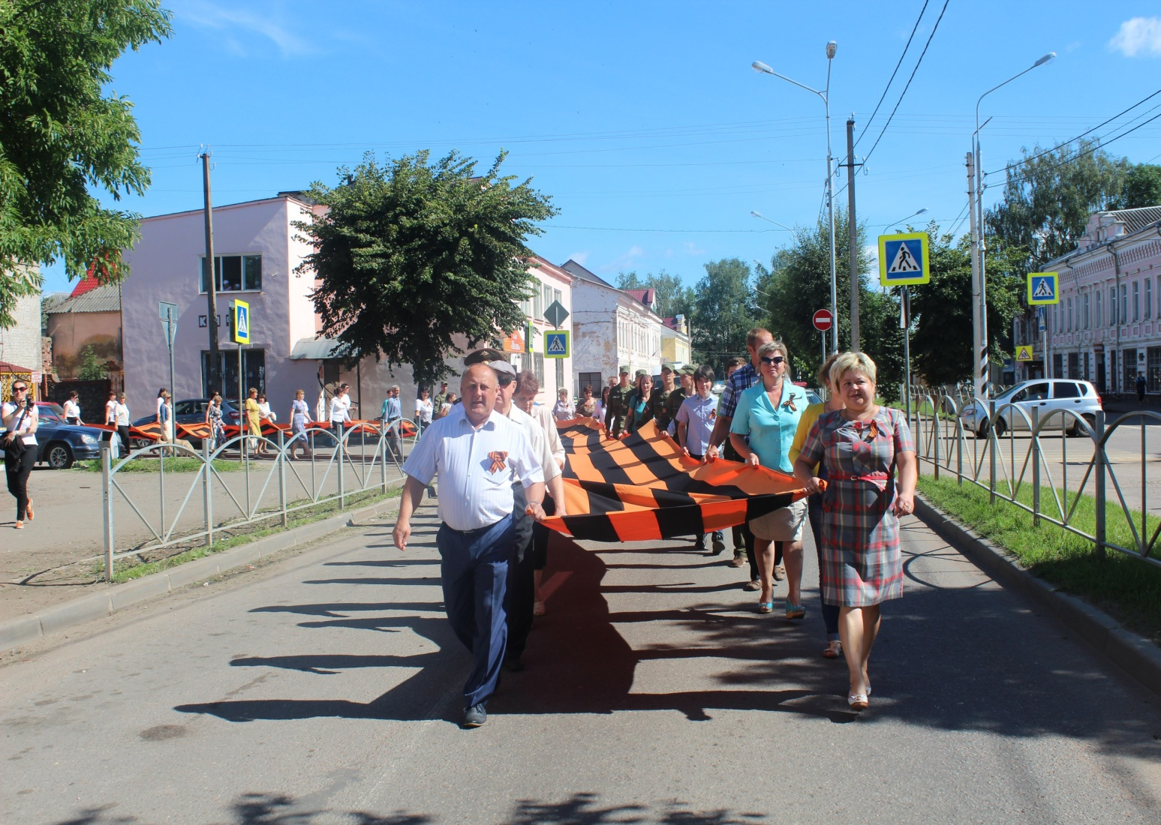

Slide 4
ЦЕЛЬ ПРОЕКТА:
Установка 5 информационных стендов и 3 навигационных указателя на месте исторических событий и героических подвигов защитников Отечества в первые годы Великой Отечественной войны на территории Солецкого муниципального района Новгородской области

Slide 5
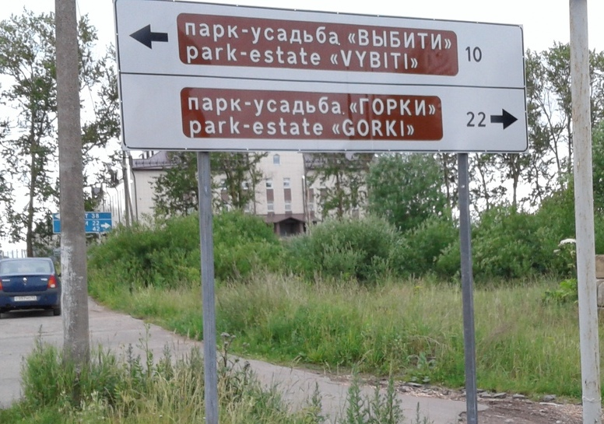
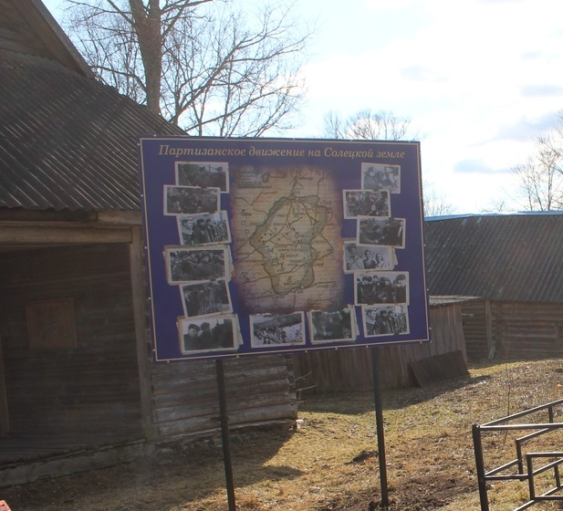
ПРИМЕРНЫЕ ОБРАЗЦЫ ЗНАКОВ И ИНФОРМАЦИОННЫХ СТЕНДОВ

Slide 6
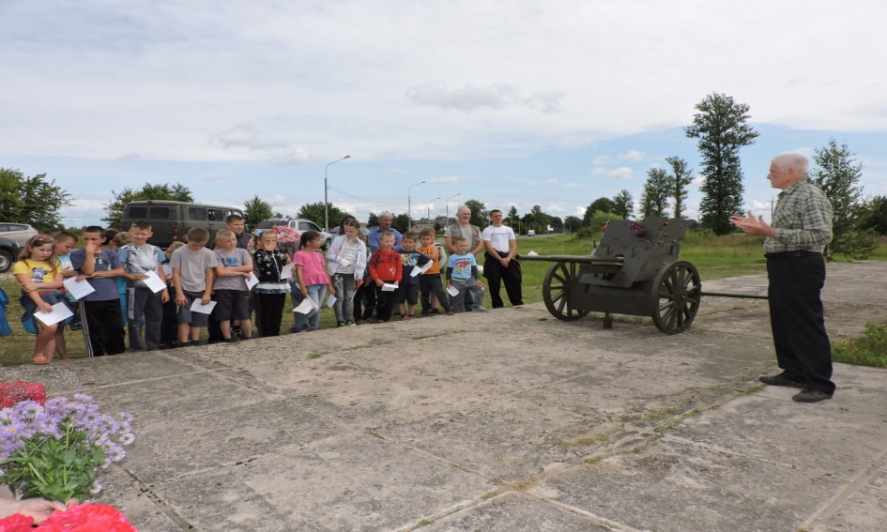
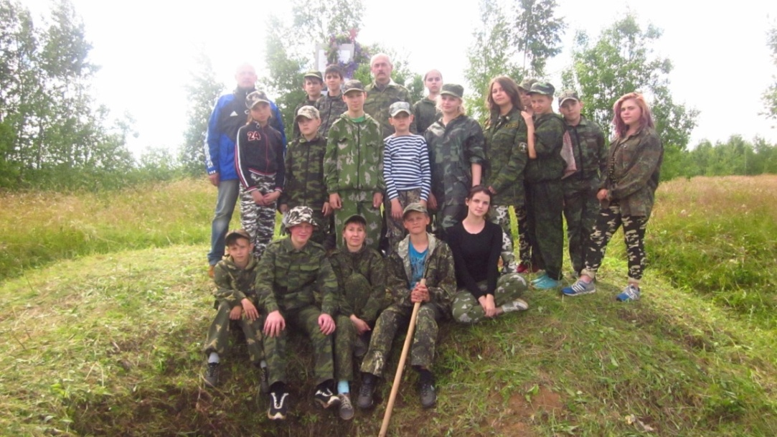
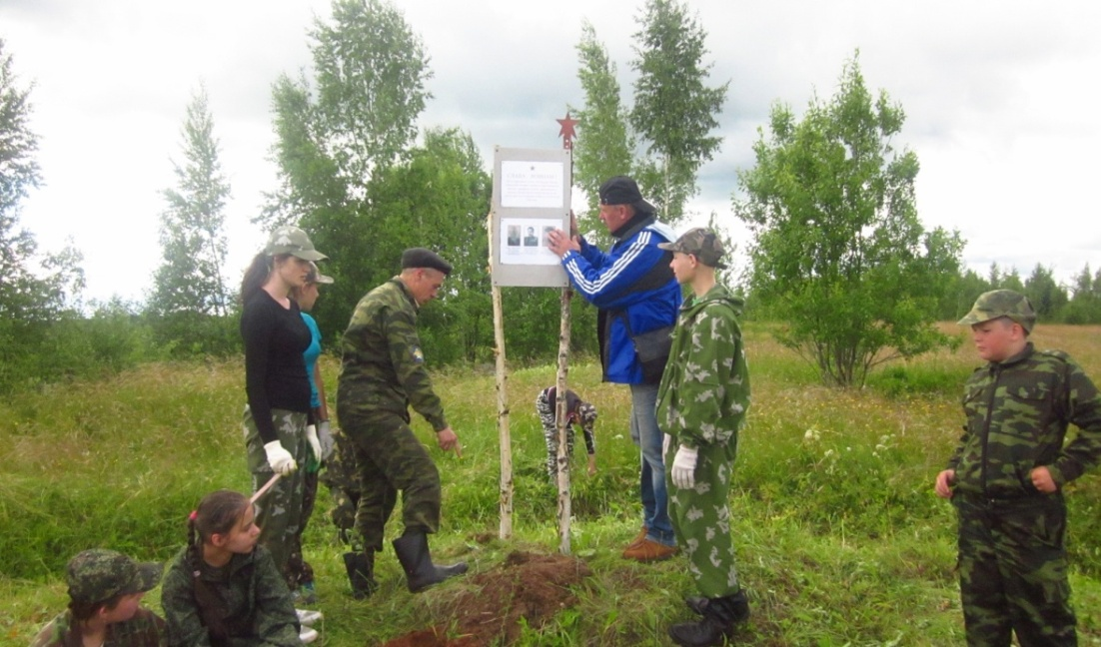
ЦЕЛЕВАЯ АУДИТОРИЯ
школьники, студенты, туристы, паломники (родственники погибших защитников Отечества)

Slide 7
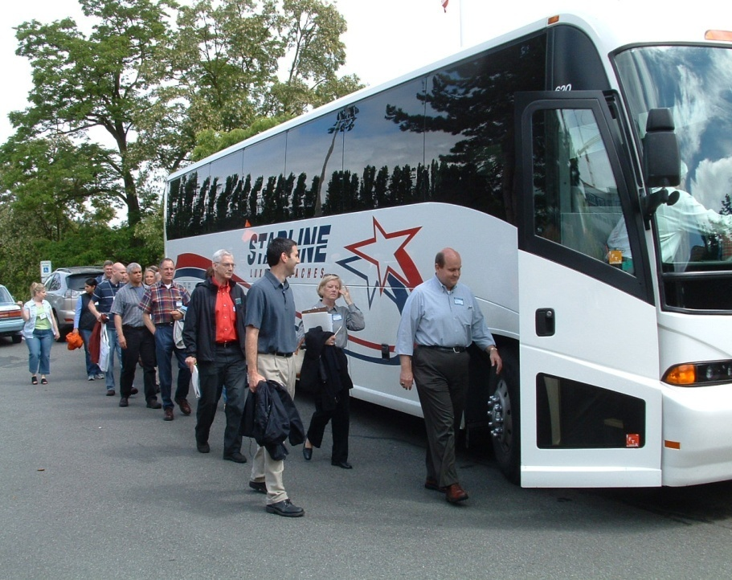
Ожидаемые результаты: не менее 2000 школьников и студентов, 1500 туристов и паломников посетят опаленные войной земли Солецкого района в первый год работы проекта.

